Slide 1


Môn Tiếng Việt
BÀI 5
ÔN TẬP VÀ KỂ CHUYỆN

Slide 2

KHỞI ĐỘNG

Slide 3



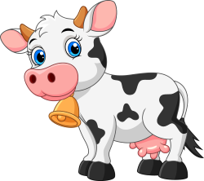
Tìm chữ ứng với hình.
bê
bà
cá

Slide 4
ÔN ĐỌC LẠI CÁC ÂM, TIẾNG, TỪ, CÂU

Slide 5
ĐỌC

Slide 6
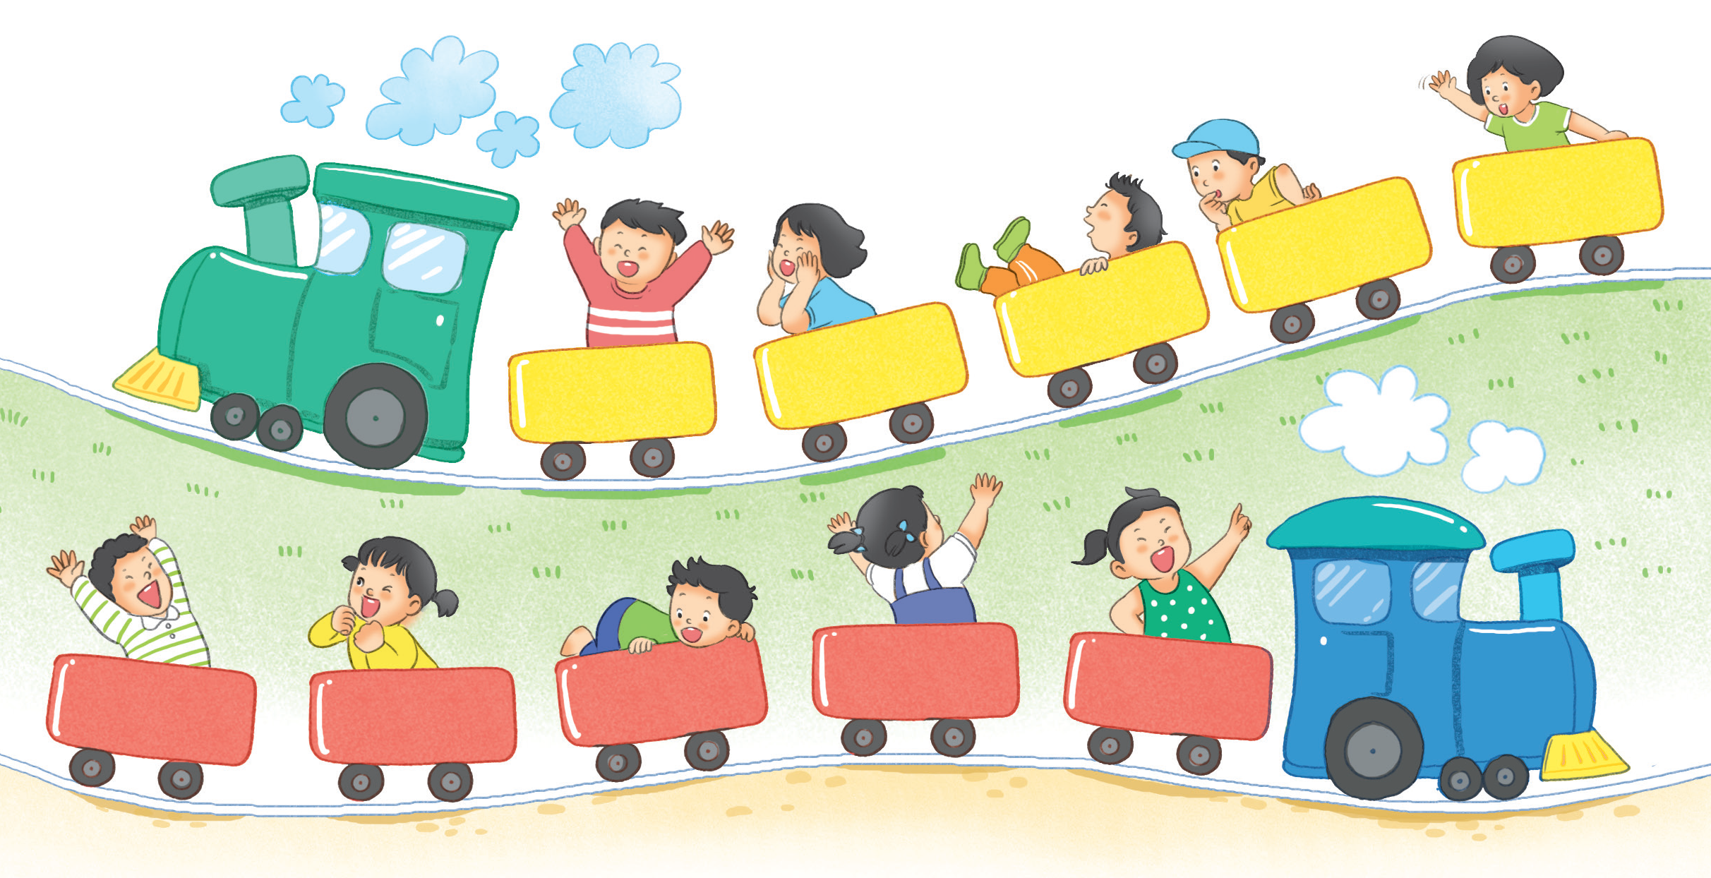
ê
e
c
b
a
Ê
Ê
C
B
C
A
B
A
E
E

Slide 7


ba bà
ba bà
cá bé
be bé
cá bé
be bé
bè cá
bè cá
bế bé
bế bé

Slide 8

B
e
Bà bế bé.
a
b
ê
b

